Slide 1

Kyyry 29.1.2026
- Talouden kokonaisuus
- Kuntastrategia 2026-2029
- Tuorilan teollisuushallin tilanne
- Sahan alueen neuvottelut
Notes:
Rekrytointi
Toiminnallisuus kaikissa ikäryhmissä.
Kiinteistöjen ylläpito. Tuorein esimerkki hoitajakutsujärjestelmä ja positiivinen suhtautuminen siihen.

Slide 2
Talouden kokonaisuus
Merikarvian kunnan tilinpäätösennuste vuodelta 2025 näyttää tällä hetkellä – 800 000 euroa. Keskeinen syy
isoon tappioon satunnaiset erät erityisesti Clean Plastic Finland Oy:n saataviin liittyen sekä Tuorilan
teollisuushallin palauttamiseen kunnan taseeseen. Ilman tätä tulos olisi ollut noin 250 000 euroa tappiollinen.
Talousarvio vuodelle 2026, taloussuunnitelma vuosiksi 2027-2029 sekä investointiohjelma vuosiksi 2026-2028
hyväksyttiin yksimielisesti kunnanvaltuuston kokouksessa marraskuussa 2025. Talousarvio on miinusmerkkinen
muutama satatuhatta.
Talouden tasapainotusohjelmaa on toteutettu suunnitellun ja hyväksytyn mukaisesti. Seuraava raportointi asiasta
on maaliskuussa 2026.

Slide 3


Merikarvian kuntastrategia 2026-2029
Merikarvian kunnan kuntastrategian 2026-2029
osa-alueista slogan, megatrendit, visio ja missio sekä menestys-
tekijät ovat tässä esiteltynä.

Slide 4
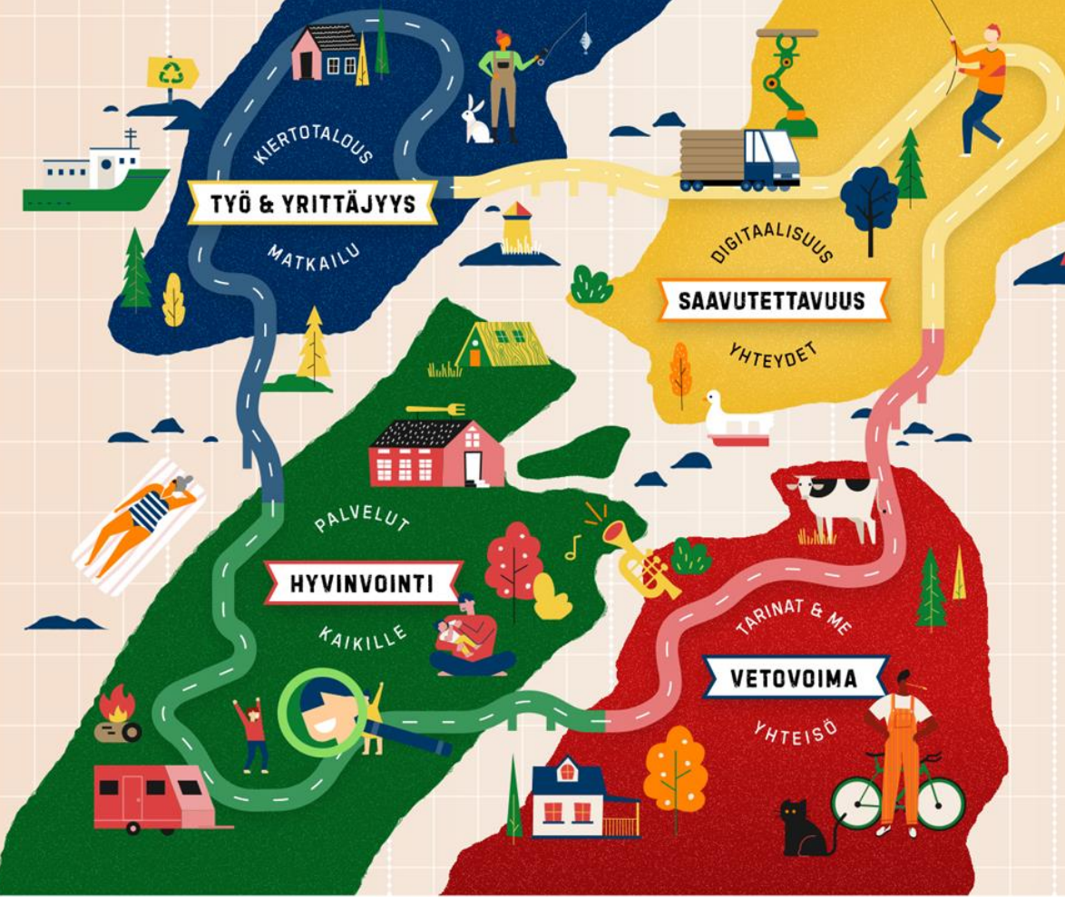
Merikarvian
kuntastrategian
2026-2029 kärkiteemat
Merikarvian kunnan kuntastrategian 2026-2029 kärkiteemoiksi on
valittu alla olevat:
- työ ja yrittäjyys
- saavutettavuus
- hyvinvointi
- vetovoima
- talous
Näiden parissa teemme jatkossakin töitä!

Slide 5
Kuntastrategia 2026-2029
Saavutettavuus: perusperiaatteet ja teemat
Saavutettavuus
Hyvät, turvalliset ja kustannustehokkaat liikenneratkaisut.
Toisen asteen opiskelijoiden sujuvat jatkoyhteydet neuvotellaan koulutuksen järjestäjien kanssa.
Kevyen liikenteen väylät asuintaajamiin yhteistoiminnassa ELY –keskuksen kanssa.
Yksityistieverkon toimivuutta tuetaan.
Digitaalisen saavutettavuuden turvaaminen.
Digitaalisuus
Hyvät verkkoyhteydet koko kunnan alueelle.
Edistetään koululaisten digioppimista.
Valmistellaan Merikarvia-aplikaatio ja sen käyttöönotto
Hyödynnetään aplikaatioita hyvinvoinnin ja paikallisten palveluiden saavutettavuuden parantamiseksi.
Yhteydet
Vaikutetaan ELY –keskukseen VT8:n liikenneratkaisujen saamiseksi investointilistalle ja toteutukseen.
Kauppasataman kehittäminen ja markkinointi (väylän ja satama-altaan syvennys).
Vierasvenepalvelujen ja laiturikapasiteetin kehittäminen ja markkinointi.
Ouran saaristoyhteyksin kehittäminen

Slide 6
Kuntastrategia 2026-2029
Saavutettavuus: toimenpiteet, mittarit ja tavoitteet
Toimenpide Mittari Tavoite 2026 Tavoite 2027 Tavoite 2028 Tavoite 2029
Digitaalinen Markkina- Markkinaehtoi- Kunta mukaan Kunta mukaan
saavutettavuus Valokuituverkko ehtoisuus sena jatketaan mahdolliseen mahdolliseen
lähtökohtana hankkeeseen, hankkeeseen,
syrjäalueet syrjäalueet
Merikarvia Aplikaatio Valmistelua Käyttöönotto- Käyttöönotto Kehittäminen
aplikaatio pilotti
Meriväylän Syvennys Suunnittelu- Suunnittelu Toteutusrahan Toteutuksen
syventäminen 6 metriin rahan hakeminen hakeminen käynnistäminen
Teiden ja asfaltointien Esim. Kauppatien Omien teiden Esim. Meritien Omien teiden
alueiden määrä asfaltointi (ELY) päällystäminen asfaltointi (ELY) asfaltointi
asfaltointi
Aaltorata hankkeen edisty- Neuvotteluissa Neuvotteluissa Suunnitelmassa Vaikuttaminen
minen oleminen oleminen Merikarvia mukana rakentamispäätökseen

Slide 7
Kuntastrategia 2026-2029
Hyvinvointi: perusperiaatteet ja teemat
Sote- ja työllisyyspalveluiden varmistaminen yhteistoiminnassa virka- ja luottamushenkilöjohdon kesken
Kunnan oman hyte –toiminnan kehittäminen
Harrastusmahdollisuuksien takaaminen
Kiinteistöistä ja infrasta huolehtiminen.
Syrjäytymisen ehkäisy
Pienet ryhmäkoot varhaiskasvatuksessa ja koulussa
Nuorisonpalveluista huolehtiminen
Kansalaisopistotoiminnan turvaaminen
Eläkeläisjärjestöjen toiminnan turvaaminen
Ystävätoiminnan tukeminen
Kuntalaisten yhteisöllisyyden tukeminen
Yhteisöjen kannustaminen matalankynnyksen toimintaan.
Lasten ja nuorten yhteisöllisyyden edistäminen, osallisena olemisen lähtökohta
Hyvinvoinnin näkyväksi tekeminen

Slide 8
Kuntastrategia 2026-2029
Hyvinvointi: toimenpiteet, mittarit ja tavoitteet
Toimenpide Mittari Tavoite 2026 Tavoite 2027 Tavoite 2028 Tavoite 2029
Sotepalveluiden Vuokrasopimusten Nykyinen Nykyinen Nykyinen Nykyinen
varmistaminen määrä taso taso taso taso
Kansalaisopisto- Osallistujamäärä Kasvava Kasvava Kasvava Kasvava
toiminnan turvaa-
minen
Pienet ryhmäkoot Ryhmäkoko Nykytila Nykytila Nykytila Nykytila
varhaiskasvatuksessa
ja koulussa
Nuorisopalveluis- Osallistujamäärä Kasvava Kasvava Kasvava Kasvava
ta huolehtiminen
Lasten ja nuorten Kouluterveyskysely Tulosten yleinen Tulosten yleinen Tulosten yleinen Tulosten yleinen
hyvinvointi parantuminen parantuminen parantuminen parantuminen

Slide 9
Kuntastrategia 2026-2029
Vetovoima: perusperiaatteet ja teemat
YLEISTÄ
Lähtökohtana vetovoimalle on positiivinen kuntabrändi: Kummallisen kodikas ​
Lisätään huomiota paikkojen kunnossa olemiseen
MARKKINOINTI
Tehokas markkinointi​, joka edistää vetovoimaa
Matkailuyrittäjyyden ja luontomatkailun kehittäminen​
Tulee jatkossa näkyä muuallakin kuin sosiaalisessa mediassa
Kolmannen sektorin aktiivisuus paremmin esille myös kunnan markkinointikanavissa
TAPAHTUMAT
Monipuolisten kulttuuritapahtumien tarjoaminen ja mahdollistaminen​
Liikunta- ja harrastusmahdollisuuksien ylläpitäminen ja kehittäminen​
TOIMINTA
Laadukas varhaiskasvatus ja opetustoiminta
Vuokra-asuntotuotantoa lisätään ja sillä mahdollistetaan muuttaminen kuntaan

Slide 10
Kuntastrategia 2026-2029
Vetovoima: toimenpiteet, mittarit ja tavoitteet
Toimenpide Mittari Tavoite 2026 Tavoite 2027 Tavoite 2028 Tavoite 2029
Positiivinen Näkyvyys
kuntabrändi mediassa Kasvava Kasvava Kasvava Kasvava
Positiivinen Sosiaalisen
kuntabrändi median seuraajat Kasvava Kasvava Kasvava Kasvava
Näkyvyys Erilaiset
verkossa julkaisut Kasvava Kasvava Kasvava Kasvava
Vuokra-asunto- Asuntojen Valmistelun Uusien kohteiden Jatkovalmistelua Uusien kohteiden
tuotannon kasva- määrä tekeminen rakennuttaminen rakennuttaminen
minen
Lukion Yhteishaku Kasvava Nykytila Nykytila Nykytila
vetovoimaisuus

Slide 11
Kuntastrategia 2026-2029
Työ ja yrittäjyys, perusperiaatteet ja teemat
TYÖPAIKAT
Lupaus nopeasta ja ennakoitavasta päätöksenteosta.
Työpaikat ratkaisevat kunnan tulevaisuuden.
Hyödynnetään ulkopuolista rahoitusta uutta ja kasvavaa liiketoimintaa synnyttävien avausten tekemiseksi.
Kyyryn toimintaa uudistetaan ja kehitetään
Tuetaan kaavoituksella yritysten sijoittumista, elinvoimaa ja asumista.
Investointeja suunnataan elinvoimaa ja yritystoimintaa tukeviin hankkeisiin.
YRITTÄJYYS
Kunta luo edellytyksiä olemassa olevien yritysten kasvulle.
Yrittäjyyskasvatus sisällytetään jo varhaiskasvatukseen ja perusopetukseen.
Kunta luo edellytyksiä etäyrittäjyydelle.
KIERTOTALOUS
Kestävän kehityksen ja ympäristön huomioiminen kasvatuksessa, koulutuksessa, yritystoiminnassa, kuntainfrassa, viestinnässä. Hiilineutraaliuden edistäminen päätöksenteossa.
UUSIUTAVAT ENERGIAMUODOT
Tuulivoima- ja aurinkoenergiaa kuntaan, datakeskuksen laajentumisoptio yritysten sijoittuessa sahan alueelle

Slide 12
Kuntastrategia 2026-2029
Työ ja yrittäjyys: toimenpiteet, mittarit ja tavoitteet
Toimenpide Mittari Tavoite 2026 Tavoite 2027 Tavoite 2028 Tavoite 2029
Uusien työpaikko-
jen määrä Työpaikat 20 uutta 25 uutta 20 uutta 25 uutta
Ulkopuolisen
rahoituksen määrä Euroina Kasvava Kasvava Kasvava Kasvava
Kaavoitus Hankkeiden määrä 3 hanketta 3 hanketta 4 hanketta 4 hanketta
Tuulivoima- ja Hankkeiden määrä 3 hanketta 4 hanketta 3 hanketta 2 hanketta
aurinkoenergia-
hankkeet (hiilineut-
raaliuden edistäminen)
Uusien yritysten Määrä 5 uutta yritystä 5 uutta yritystä 5 uutta yritystä 5 uutta yritystä
määrä
Työllisyyden hoito Työttömien määrä laskeva laskeva laskeva laskeva

Slide 13
Kuntastrategia 2026-2029
Talous, perusperiaatteet ja teemat
YLEISTÄ
Hyvä talous on menestyvän Merikarvian edellytys. Merikarvian talous tasapainotetaan pitkällä aikavälillä
Peruspalvelut turvataan kestävän taloudenpidon pohjalta, joka tarkoittaa menojen ja tulojen tasapainoa.
Valmistellaan henkilöstösuunnitelma siis henkilöstöresurssin suunnitelma ja kohdentaminen pitkällä aikavälillä.
Kiinnitetään huomioita ulkopuolisen rahoituksen lisäämiseen ja uusiutuvien energiamuotojen edistäminen
VEROT
Verojen määrään muodostetaan valtuustokauden mittainen perälauta eli maksimi veroprosenttiluku
LAINAMÄÄRÄ
Lainamäärän pitäminen maltillisena eli muodostetaan lainaperälauta eli maksimi lainamäärä
TALOUSSUUNNITTELU
Taloussuunnittelulla varmistetaan pitkän aikavälin suunnittelu ja seuranta
INVESTOINNIT
Investointeihin muodostetaan perälauta eli vuosittainen maksimi investointimääräraha

Slide 14
Kuntastrategia 2026-2029
Talous: toimenpiteet, mittarit ja tavoitteet
Toimenpide Mittari Tavoite 2026 Tavoite 2027 Tavoite 2028 Tavoite 2029
Valmistellaan Henkilöstö- Yksiköittäin Koko kunnan päivitetty päivitetty
henkilöstösuunnitelma suunnitelma tehty tehty
Tuloverojen määrän Veroprosentti 8,9 % 8,9 % 8,9 % 8,9 %
perälauta
Lainamäärän pitäminen Lainamäärä / 1 530 € 1 310 € 1 255 € 1 137 €
maltillisena asukas
Maksimi investointimäärä Investointimäärä 1 015 000 € 1 210 000 € 1 363 000 € 1 000 000 €
Talouden tasapaino Tilikauden tulos - 315 000 € - 2 000 € 436 000 € 575 000 €
Kassanhallinta Toiminnan ja 68 000 € 148 000 € 436 000 € 575 000 €
investointien
rahavirta

Slide 15
Merikarvian kuntastrategian 2026-2029 kysely ja tulokset
Vastaajina viime kauden valtuutetut
Tulisiko jatkossa kuntastrategiaa raportoida useammin? Kyllä
Kuinka usein kuntastrategian toteutumista tulisi raportoida valtuustolle? Kerran tai kahdesti vuodessa
Onko kuntastrategiaa päivitetty valtuustokauden aikana? Kyllä / ei
Tulisiko kuntastrategiaa päivittää valtuustokauden aikana? Kyllä
Tulisiko kuntastrategiaa päivittää valtuustokauden aikana? Kyllä
Kuinka usein tulisi päivittää valtuustokauden aikana? Kerran / vuosittain
Onko voimassa oleva kuntastrategia näkynyt talousarvioiden valmistelussa valtuustokauden aikana? Kyllä / ei
Tulisiko kuntastrategia näkyä talousarvioiden valmistelussa jatkossa paremmin? Kyllä
Onko tarpeellista, kun uutta kuntastrategiaa tehdään, että mukana on ulkopuolinen konsultti? Ei
Miten nopeasti kuntastrategian valmistelu tulisi edetä? Neljä kuukautta

Slide 16
Merikarvian kuntastrategian 2026-2029
Seuranta ja jatkotoimet
Kuntastrategian brändääminen sekä kokonaisuuden että teemojen osalta.
Jatkossa kuntastrategiaa raportoidaan kunnanvaltuustolle vähintään kerran vuodessa.
Tarvittaessa kuntastrategiaa päivitetään valtuustokauden aikana raportoinnin yhteydessä.
Jatkossa kuntastrategia huomioidaan tarkemmin talousarvion valmistelussa.
Kuntastrategiaa raportoidaan osana esittelyjä esityslistojen yhteydessä, kun kärkiteemat (työ ja yrittäjyys, saavutettavuus, hyvinvointi, vetovoima ja talous) otetaan vaikuttavuusarviointiin jokaisessa päätöksessä.

Slide 17
Merikarvian kuntastrategian 2026-2029 valmistelu
Seuranta ja jatkotoimet
Jatkoprosessi:
- kunnan henkilöstön, kuntalaisten ja yhteisöjen kommentoinnin jakso 15.12.2025-31.1.2026 – Teemojen tavoitteet ja
askeleet
- viimeistely virkatyönä helmikuun alun aikana – Mahdollisten saatujen huomioiden läpikäynti ja kirjaaminen
- kunnanhallituksen käsittely 16.2.2026 mahdollisten huomioiden perusteella – Kokonaisuus esittelyssä ja tarvittaessa
esityksen tekeminen kunnanvaltuustolle!
- kuntastrategia mahdollisilla täydennyksillä hyväksyttäväksi kunnanvaltuuston kokoukseen maaliskuussa 2026 –
- Kunnan yksikkökohtaisen toimenpideohjelman tekeminen esihenkilöiden toimesta henkilöstönsä kanssa pääteemoista
(työ ja yrittäjyys, saavutettavuus, hyvinvointi, vetovoima ja talous)
- Kuntastrategiakauden 2026-2029 vuosittainen tarkastelu yksiköittäin

Slide 18
Tuorilan teollisuushallin tilanne
Tuorilan teollisuushalli on vuokrattu 2+3+toistaiseksi voimassa olevalla vuokrasopimuksella Lassila &
Tikanoja Ympäristöpalvelut Oy:lle.
Ensimmäinen vuosi on vuokravapaa ja sen jälkeen kuukausivuokra on 13 000 euroa.
Yhtiö tulee investoimaan tontille, siivoamaan tontin, rekrytoimaan henkilöstöä sekä aloittamaan
teollisen toiminnan.
Konkurssipesän velkojainkokous on 11.2.2026 Helsingissä. Saataneen jonkinlainen palautus veloista. Asiasta
uutisoidaan, kun saadaan yksityiskohdat päätettyä.

Slide 19
Sahan alueen neuvottelut
Sahan alueen sijoittumisten osalta käydään edelleen neuvotteluja. Mukaan on tiiviisti saatu myös
Suomen hallituksesta ministeri Marttinen, joka osallistunut/osallistuu kahteen tapaamiseen.
Yrityksiä on kahdessa korissa:
- teolliset yritykset, joilla myös työllisyysvaikutuksia
- muut yritykset, joilla ei niin merkittäviä työllisyysvaikutuksia
Talousarvion 2026 investointeihin on varattu varoja toiseen sähköliittymään.

